Slide 1
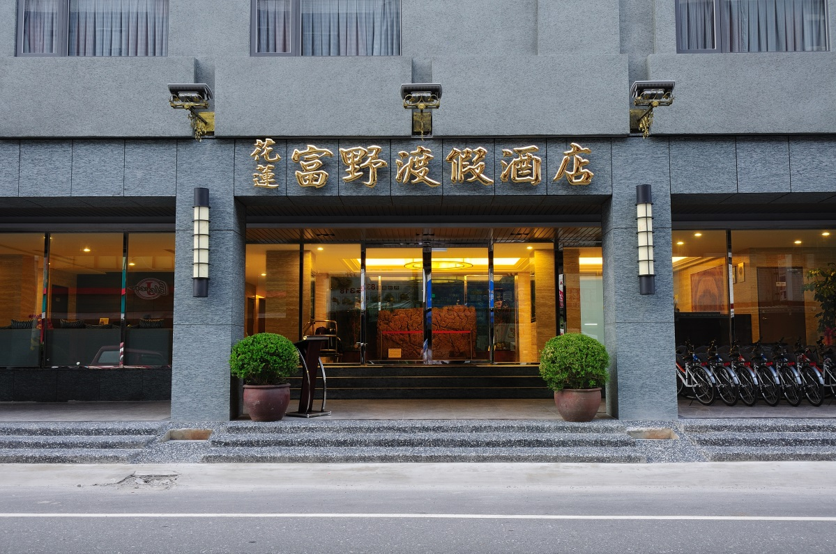
104年度
訓練品質規劃說明書
中 華 民 國 104 年 1 月 1 日

Slide 2
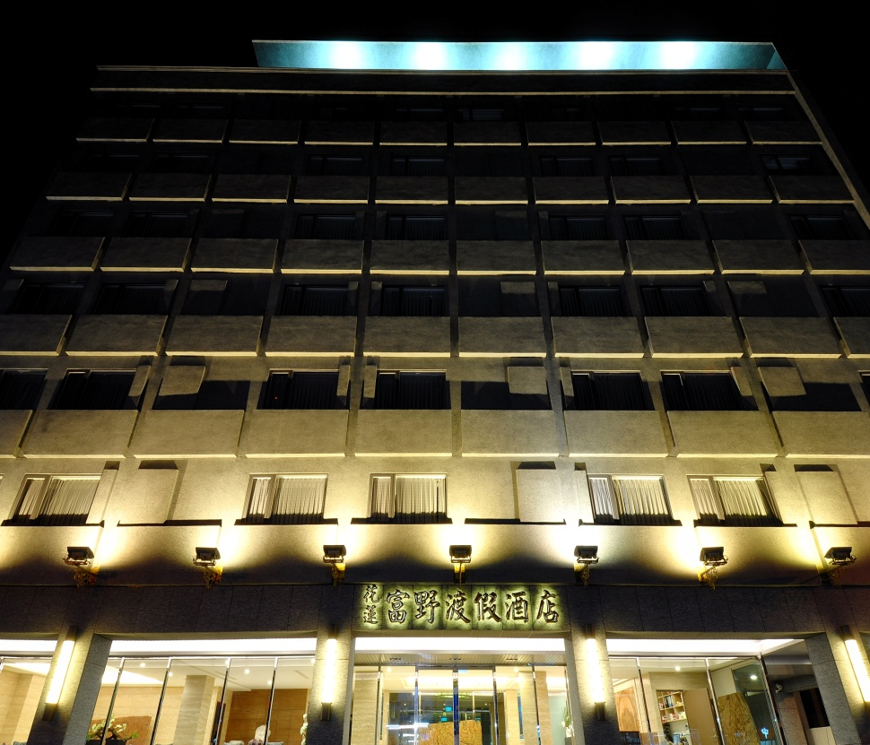
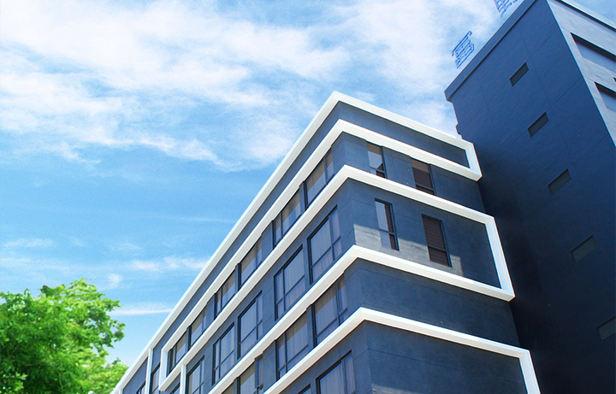
富野集團簡介-飯店面貌Ⅲ
花蓮-2013.08.05開幕 189個房間
台東- 2014.08.01開幕 90個房間

Slide 3
花蓮富野渡假酒店簡介
「花蓮富野渡假酒店」坐落在花蓮市區，距離火車站不過10分鐘車程，為富野集團旗下首家休閒型商務飯店，大手筆買下老旅館，再斥資3億重新改造為時尚飯店，摩登的黑色建築透出低調氣質，有如城市裡的隱士，客房設計採簡約居家風，空間舒適且溫馨，總計有188間房，有標準、豪華、家庭與貴賓等不同房型，滿足不同渡假與商務需求。

Slide 4
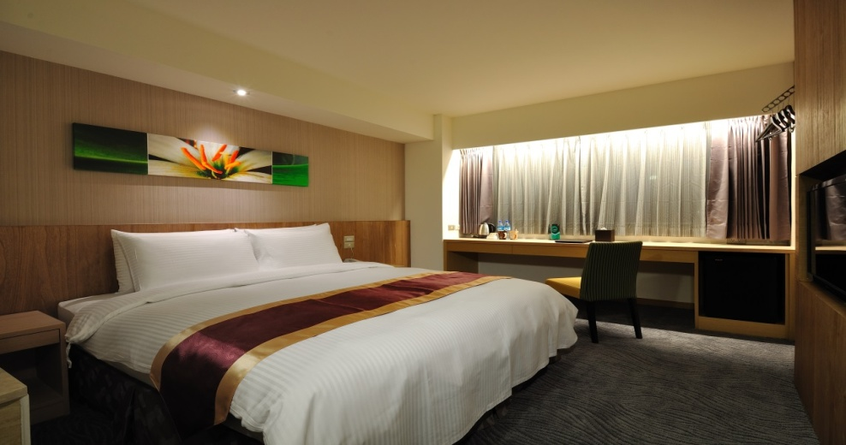
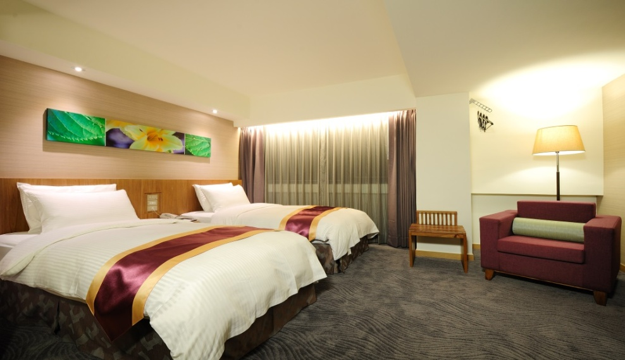
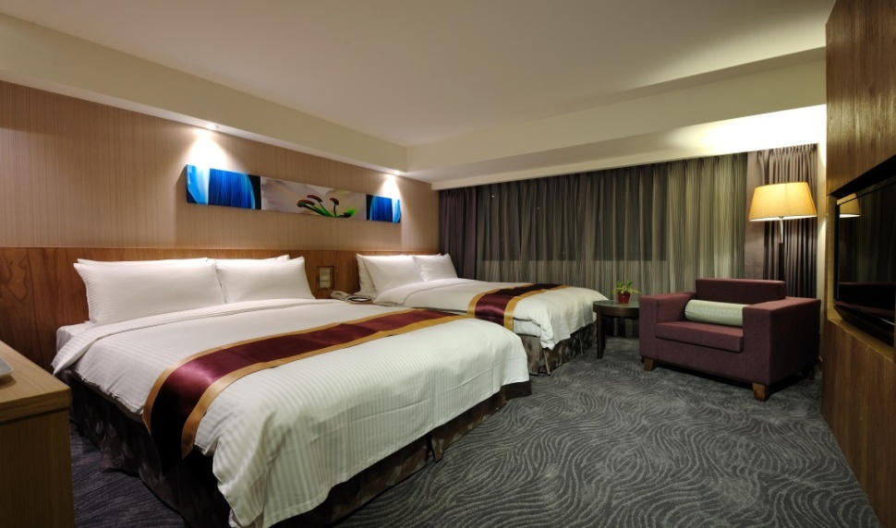
主要產品及提供服務-客 房
雙人房
貴賓套房
雙人房
家庭客房

Slide 5
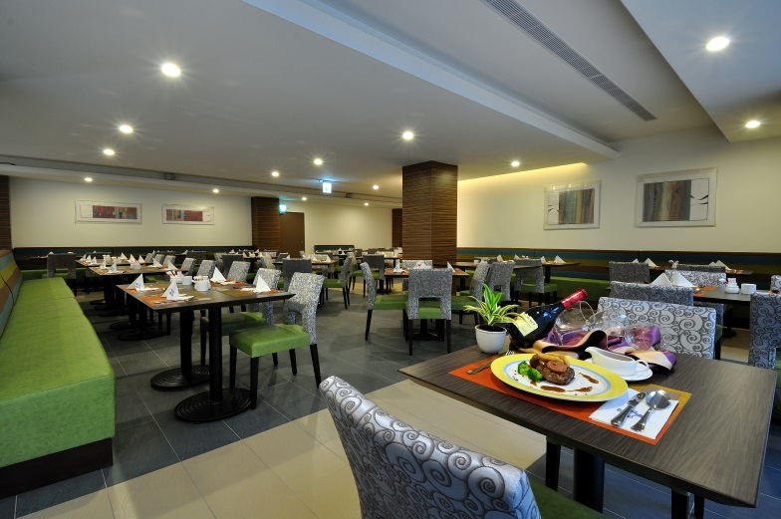
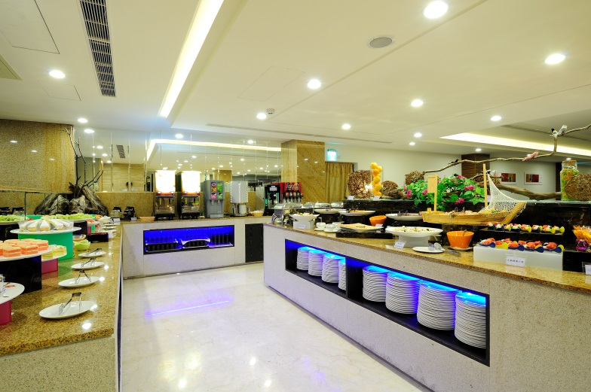
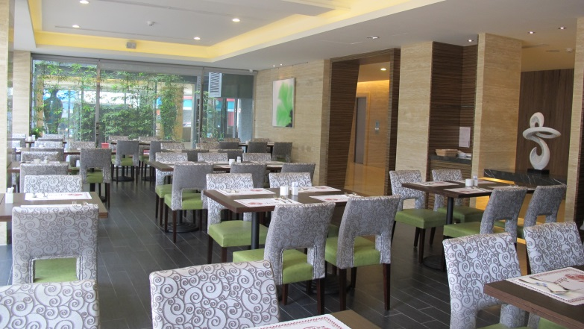
主要產品及提供服務-富野西餐廳

